Slide 1
UI 설계 StoryBoard
ver 0.1
( ) 진 행 본
( ) 완 료 본

Slide 2
변경 이력
일 자 | 버 전 | 변경내역 | 작성자

Slide 3
목 차

Slide 6
상세 설명
01
02
03
04
05
06
07
08
09
10
11
12
13
14
15
16
17
18
19

Slide 7
[ 예시 ]

Slide 8
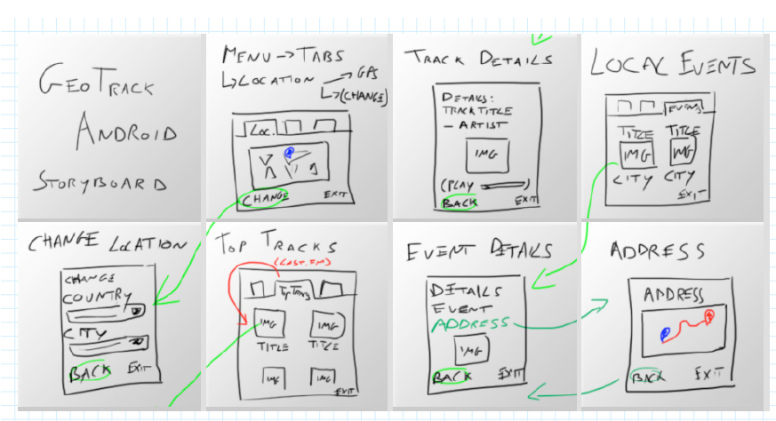

Slide 9
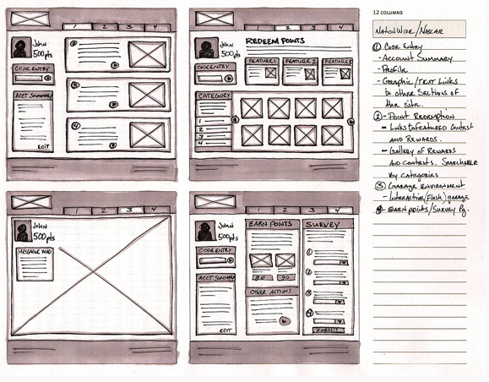

Slide 10
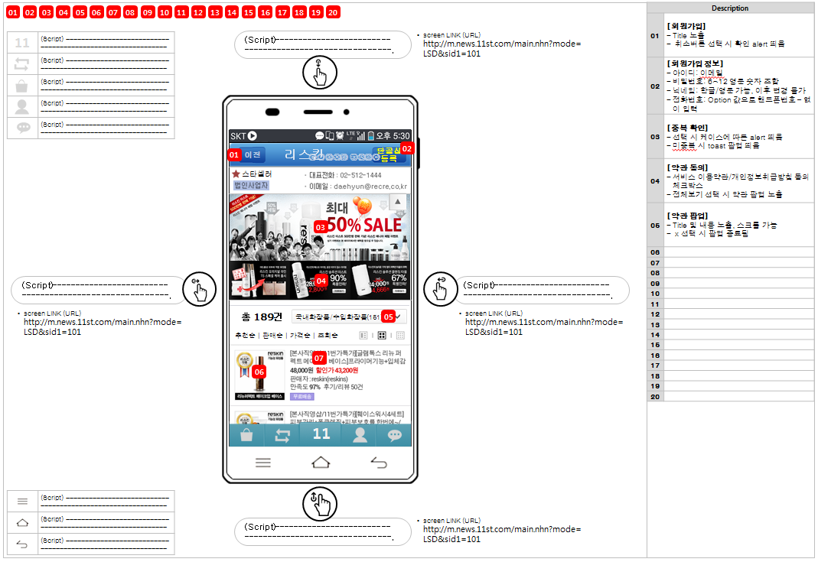

Slide 11
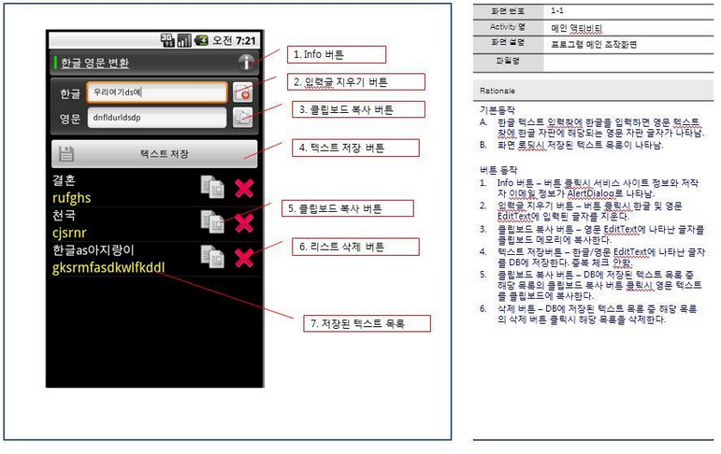

Slide 12
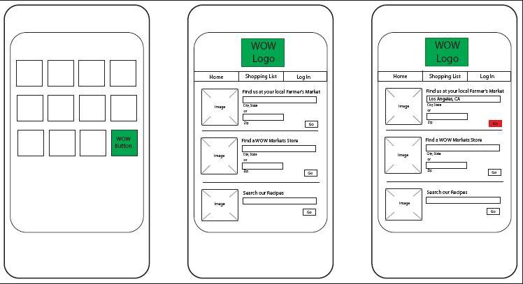

Slide 13
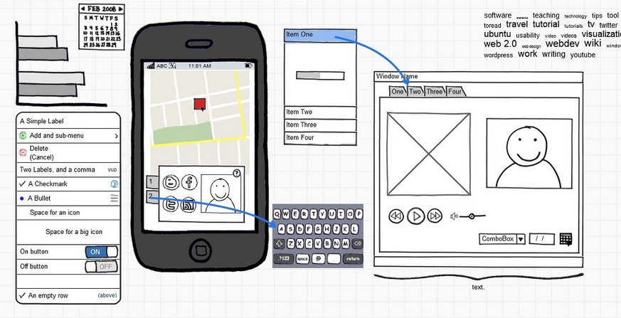

Slide 14
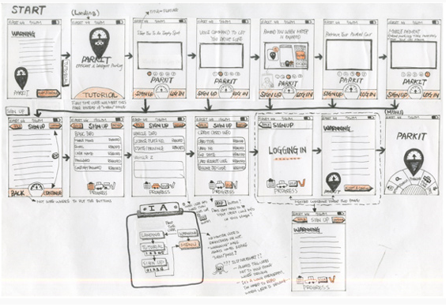

Slide 15
